Slide 1
Причины устойчивости и смены экосистем

Slide 2
Экосистема?
Экосистема включает в себя все живые организмы, которые взаимодействуют друг с другом и окружающей их неживой средой.

Slide 3
Структура экосистем?
Редуценты
Консументы
Продуценты

Slide 4
Каждый вид в составе экосистемы представлен популяцией.
Популяция?
Популяция - группа особей одного вида, в течение длительного периода времени занимающих определенный ареал обитания, свободно скрещивающихся между собой и дающих плодовитое потомство, относительно изолированных от других популяций.
Стабильное существование экосистемы определяется стабильным существованием входящих в неё популяций.

Slide 5
За счёт чего поддерживается устойчивость экосистемы?
1)видовое разнообразие; образование ярусов леса;
2) высокая биологическая продуктивность;
3) разветвлённые цепи и сети питания: богатство и разнообразие растений является причиной развития многочисленных потребителей из мира животных (растительноядные, плотоядные). Все виды служат источником питания и средой обитания для многочисленных паразитических организмов (наружных и внутренних). Выпадение какого-то одного вида животного существенно не нарушает всю систему;
4) замкнутый круговорот веществ: высокая продуктивность растений приводит к образованию листового опада. С опадом в почву возвращается большая часть потреблённых растениями минеральных веществ и азота.

Slide 6
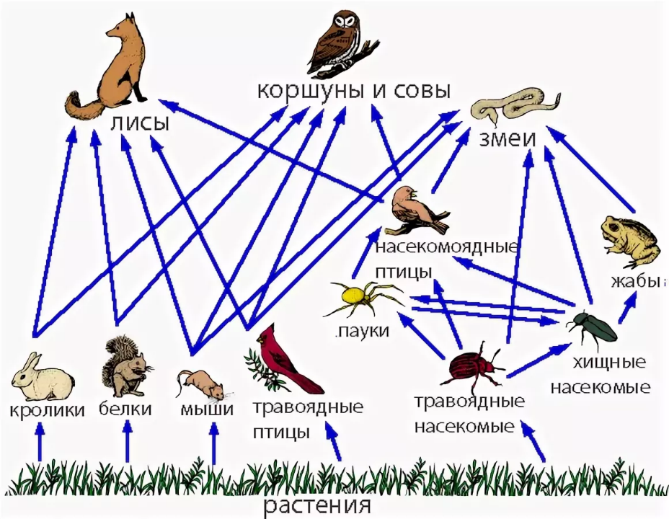

Slide 7
Если численность какого-либо вида начинает возрастать –
возрастает численность хищников и паразитов, питающихся за его счет, а снижение численности приведет к снижению численности популяций тех видов, для которых он является основным пищевым ресурсом.

Slide 8
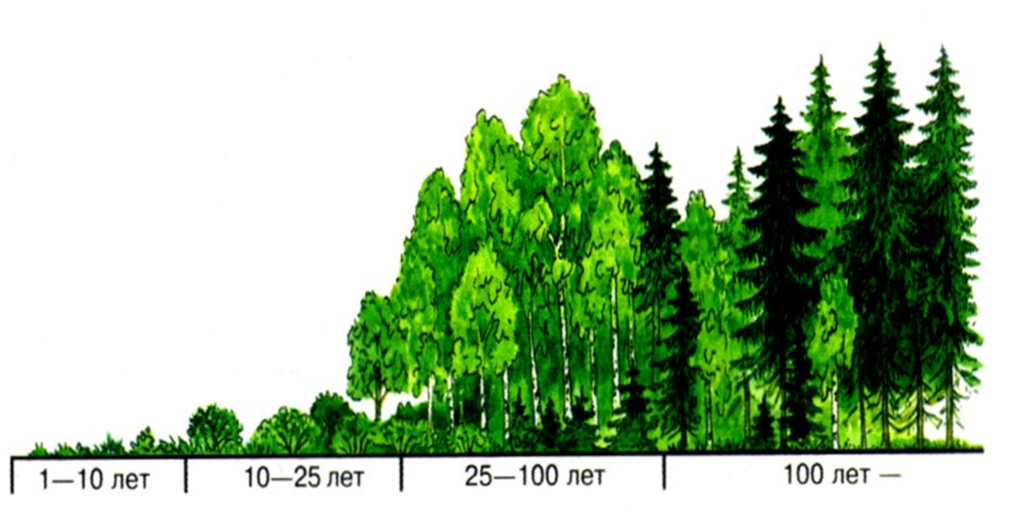
Закономерная смена экосистем в природе

Slide 9
Смена экосистем. Первичная сукцессия
Сукцессия - последовательная закономерная смена одного биологического сообщества другим.
Первичная сукцессия возникает на безжизненном субстрате (на голой скале).
Стадии:
Скала
Появление лишайников, накопление веществ
Мхи
Травы
Кустарники
Деревья

Slide 10
Смена экосистем. Вторичная сукцессия
Вторичная сукцессия появляется на месте нарушенных или разрушенных экосистем (после пожара, вырубки деревьев, на месте заброшенного поля).
Протекает быстрее, чем первичная. т.к. сохранены ресурсы.

Slide 11
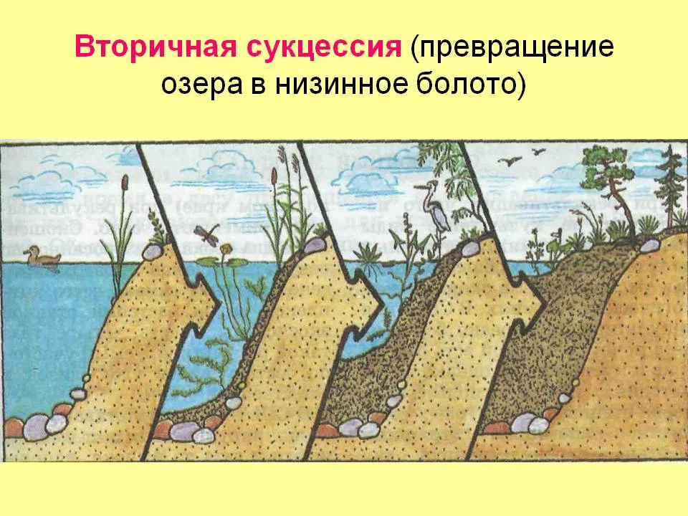

Slide 12
Сукцессии
Виды растений и животных в процессе сукцессии непрерывно сменяются.
Сукцессионные изменения всегда сопровождаются повышением видового разнообразия организмов.
Происходит увеличение биомассы органического вещества.
На ранних стадиях первичной сукцессии скорость прироста биомассы растениями высока, но на последующих стадиях она падает.

Slide 13
Влияние человека на экосистемы

Slide 14
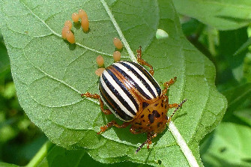
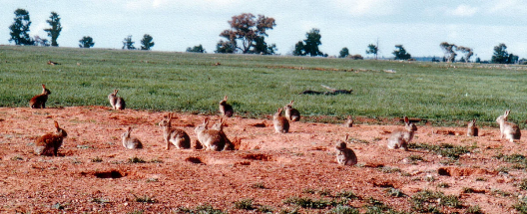
Внезапные изменения в естественных экосистемах, которые вызывают резкое увеличение численности популяции одних видов и гибель других, называют экологическим нарушением.
Примеры: распахивание степей, сброс сточных вод, виды-переселенцы.
Колорадский жук, завезенный в Европу, не встретил конкурентов и естественных врагов, в результате чего является широко распространенным вредителем культурных растений
Кролики, завезенные в Австралию, расплодились и уничтожили растительность пастбищ

Slide 15
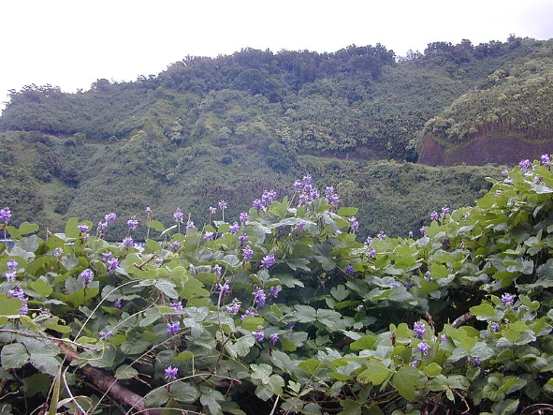
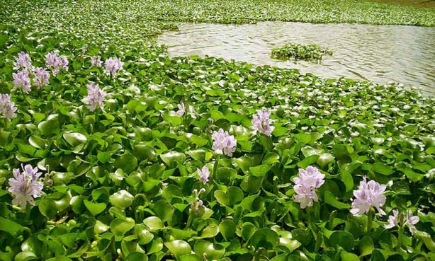
Виды-переселенцы.
Водный гиацинт
Лиана пуэрария

Slide 16
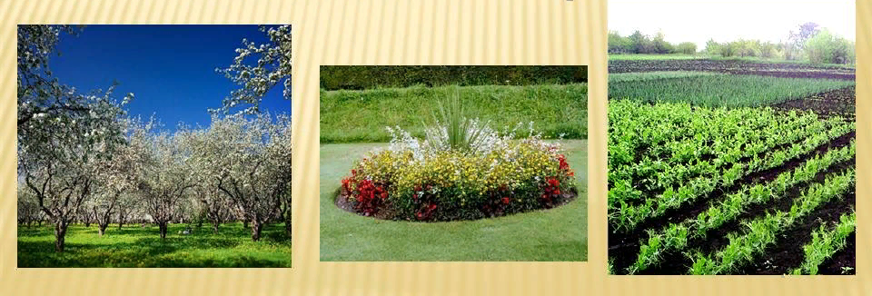
Агроценозы
Агроценозы- искусственные экосистемы (пастбища, поля, парки, сады, теплицы).

Slide 17
Сравнительная характеристика природных экосистем и агроценозов
Характеристики | Природная экосистема | Агроценоз
1. Видовое разнообразие | Много видов | Малое видовое разнообразие, вид - доминант определяет человек
2. Пищевые цепи | Разветвленные пищевые цепи | Короткие цепи питания
3. Круговорот веществ | Полный | Неполный, часть элементов забирает человек вместе с урожаем
4. Необходимость поступления веществ в экосистему извне | Отсутствует | Есть (вносятся удобрения)
5. Продуктивность | Зависит от природных условий | Высокая, благодаря человеку
6. Действие отбора | Естественный отбор, остаются более устойчивые особи | Искусственный отбор, остаются ценные для человека особи
7. Саморегуляция | + | -
8. Устойчивость | + | Не могут существовать без человека

